Slide 1


推荐系统算法介绍
推荐系统
华东师范大学数据科学与工程研究院

Slide 2
目录
1
基于内容的推荐算法
2
基于启发式方法的协同过滤算法
3
基于模型的协同过滤算法
4
基于图的协同过滤算法
5
总结

Slide 3
算法介绍
基于内容的推荐算法（Content-based Recommendations）
算法模型介绍
根据用户过去喜欢的产品（ item），为用户推荐和他过去喜欢的产品相似的产品。例如，一个推荐饭店的系统可以依据某个用户之前喜欢很多的烤肉店而为他推荐烤肉店
主要包括如下三个步骤
Item Representation：为每个item抽取出一些特征,用来表示此item；
Profile Learning：利用一个用户过去喜欢（及不喜欢）的item的特征数据，来学习出此用户的喜好特征（profile）；
Recommendation Generation：通过比较上一步得到的用户profile与候选item的特征，为此用户推荐一组相关性最大的item。

Slide 4
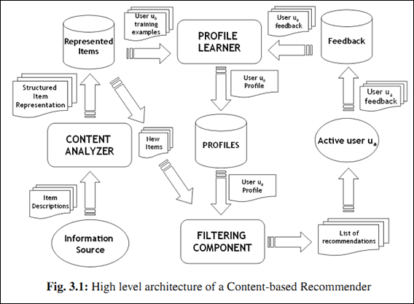
算法介绍
基于内容的推荐算法（Content-based Recommendations）
CONTENT ANALYZER ----- Item Representation
PROFILE LEARNER ----- Profile Learning
FILTERING COMPONENT ----- Recommendation Generation

Slide 5
算法介绍
基于内容的推荐算法（Content-based Recommendations）
Item Representation：从Item中获取特征的步骤
Item的属性可以分为结构化属性和非结构化属性两种，结构化的属性例如颜色、价格等可以直接当作特征；对于非结构化的属性例如Item的描述文本，需要先转化为结构化数据。
对于文本类的非结构化数据，为了将其转化为结构化的数据，常用的办法有TF-IDF、词向量等方法。
TF-IDF(即词频-逆向文件频率)是一种自动提取关键词的算法，通过该算法可以将文本转化为特征向量。
词频（term frequency，tf）指的是某一个给定的词语在该文件中出现的频率
逆向文件频率（inverse document frequency，idf）是一个词语普遍重要性的度量

Slide 6
算法介绍
基于内容的推荐算法（Content-based Recommendations）
Profile Learning：学习用户的偏好
K近邻算法：对于一个新的item，K近邻方法首先找用户u已经评判过并与此新item最相似的k个item，然后依据用户u对这k个item的喜好程度来判断其对此新item的喜好程度。
决策树算法：当item的属性较少而且是结构化属性时，可以使用决策树算法来学习用户的喜好特征。这种情况下决策树可以产生简单直观、容易让人理解的结果。因为可以把决策树的决策过程展示给用户u，告诉他为什么这些item会被推荐。
Rocchio算法：基于用户的行为(例如点击行为)生成一个偏好向量，通过对比偏好向量和item向量的相似度来度量用户对于该item的喜爱程度。
Recommendation Generation：生成推荐结果
根据Item的特征和用户特征生成推荐结果的过程

Slide 7
算法介绍
基于内容的推荐算法（Content-based Recommendations）
优点：
用户之间的独立性（User Independence）：每个用户的profile都是依据他本身对item的喜好获得的，与他人的行为无关。这种用户独立性带来的一个显著好处是别人不管对item如何作弊（比如利用多个账号把某个产品的排名刷上去）都不会影响到自己。
可解释性强（Transparency）：方便向用户解释为什么推荐了这些产品给他。
新的item可以立刻得到推荐（New Item Problem）：只要一个新item加进item库，它就马上可以被推荐，被推荐的机会和老的item是一致的。

Slide 8
算法介绍
基于内容的推荐算法（Content-based Recommendations）
缺点：
item的特征抽取一般很难（Limited Content Analysis）：如果系统中的item是文档，可以比较容易地使用信息检索里的方法来抽取出item的特征。但很多情况下我们很难从item中抽取出准确刻画item的特征。
无法挖掘出用户的潜在兴趣（Over-specialization）：推荐只依赖于用户过去对某些item的喜好，它产生的推荐也都会和用户过去喜欢的item相似。如果一个人以前只看与推荐有关的文章，那只会给他推荐更多与推荐相关的文章，它不会知道用户可能还喜欢数码。
无法为新用户产生推荐（New User Problem）：新用户没有喜好历史，自然无法获得他的profile，所以也就无法为他产生推荐了。
Notes:
比如电影推荐中item是电影，社会化网络推荐中item是人，这些item属性都不好抽。其实，几乎在所有实际情况中我们抽取的item特征都仅能代表item的一些方面，不可能代表item的所有方面。这样带来的一个问题就是可能从两个item抽取出来的特征完全相同，这种情况下CB就完全无法区分这两个item了。比如如果只能从电影里抽取出演员、导演，那么两部有相同演员和导演的电影对于CB来说就完全不可区分了

Slide 9
目录
1
基于内容的推荐算法
2
基于启发式方法的协同过滤算法
3
基于模型的协同过滤算法
4
基于图的协同过滤算法
5
总结

Slide 10
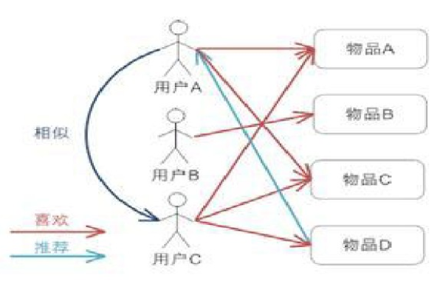
算法介绍
基于协同过滤的推荐算法（collaborative filtering）
基于用户的协同过滤推荐:
核心思想：
基于用户对物品的偏好找到相邻的邻居
用户，然后将相邻用户喜欢的物品推荐
给当前用户。

Slide 11
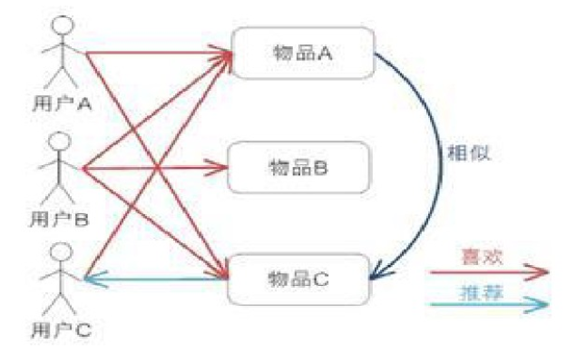
算法介绍
基于协同过滤的推荐算法（collaborative filtering）
基于项目的协同过滤推荐:
核心思想：
基于用户对物品的偏好找到相似的物品，
然后根据用户的历史偏好，为他推荐相
似的物品。

Slide 12
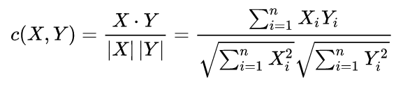
算法介绍
基于协同过滤的推荐算法（collaborative filtering）
相似度计算方法：
常用皮尔逊相似度或余弦相似度来度量相似度
皮尔逊相似度：
余弦相似度：

Slide 13
目录
1
基于内容的推荐算法
2
基于启发式方法的协同过滤算法
3
基于模型的协同过滤算法
4
基于图的协同过滤算法
5
总结

Slide 14
算法介绍
基于协同过滤的推荐算法（collaborative filtering）
基于模型的协同过滤推荐:
核心思想：基于用户的偏好信息，提取出用户基本属性和偏好特征，训练推荐模型。然后利用模型，根据用户的喜好信息进行预测，计算该用户对于物品的喜爱程度，从而进行推荐。

Slide 15
算法介绍
基于协同过滤的推荐算法（collaborative filtering）
基于模型的协同过滤推荐:
优点：
不需要对物品或者用户进行严格的建模，不要求物品的描述是机器可理解的，并且与领域无关，可以用于跨域推荐。
这种方法计算出来的推荐是开放的，可以共用他人的经验，很好的支持发现用户潜在的兴趣偏好
缺点：
对于新用户和新物品存在“冷启动”问题。
推荐的效果依赖于用户历史偏好数据的多少和准确性。
Notes:
跨域推荐：例如根据用户买东西的记录来为用户推荐电影。

Slide 16
目录
1
基于内容的推荐算法
2
基于启发式方法的协同过滤算法
3
基于模型的协同过滤算法
4
基于图的协同过滤算法
5
总结

Slide 17
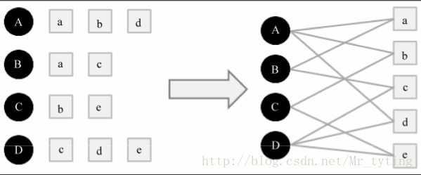
算法介绍
基于图的推荐算法
PersonalRank算法：
将用户行为数据用二分图表示，例如用户数据是由一系列的二元组组成，其中每个元组(u,i)表示用户u对物品i产生过行为。
例如用户A点击了物品abd，用户B点击了ac，C点击了be，D点击了cde。那么可以转化为一个二分图。

Slide 18
算法介绍
基于图的推荐算法
PersonalRank算法：
给用户u推荐物品任务可以转化为度量Uv和与Uv 没有边直接相连 的物品节点在图上的相关度，相关度越高的在推荐列表中越靠前。
两个顶点的相关度主要取决于如下因素：
两个顶点之间路径数
两个顶点之间路径长度
两个顶点之间路径经过的顶点

Slide 19
算法介绍
基于图的推荐算法
PersonalRank算法：
相关度高的顶点具有如下特性：
两个顶点之间的路径较多
连接两个顶点之间的路径长度较短
连接两个顶点之间的路径不会经过出度较大的顶点

Slide 20
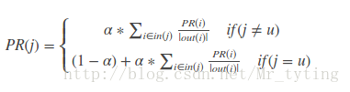
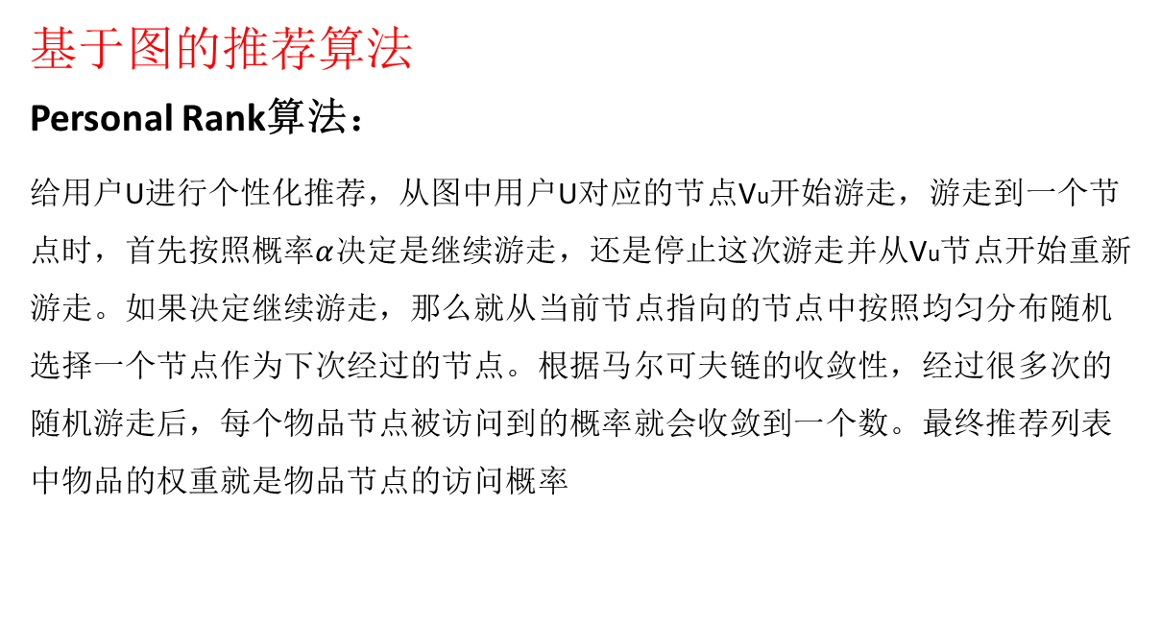
算法介绍
基于图的推荐算法
Personal Rank算法：
给用户U进行个性化推荐，从图中用户U对应的节点Vu开始游走，游走到一个节点时，首先按照概率$α$决定是继续游走，还是停止这次游走并从Vu节点开始重新游走。如果决定继续游走，那么就从当前节点指向的节点中按照均匀分布随机选择一个节点作为下次经过的节点。根据马尔可夫链的收敛性，经过很多次的随机游走后，每个物品节点被访问到的概率就会收敛到一个数。最终推荐列表中物品的权重就是物品节点的访问概率
PR(i)表示物品i的访问概率(也即是物品i的权重)，out(i)表示物品节点i的出度。alpha决定继续访问的概率。

Slide 21



算法介绍
基于图的推荐算法
Personal Rank算法改进：
Personal Rank在每次对每个用户推荐时，需要在整个二分图上迭代，知道图中每个节点都收敛。显然，这个过程的复杂度非常高，无法实现实时推荐。
Personal Rank计算公式的矩阵表示形式为
上式可变形为：
因此通过解线性方程组的方法就能求出r。
Notes:
其中r是个n维向量，每个元素代表一个节点的PR重要度，r0也是个n维向量，第i个位置上是1，其余元素均为0，上面迭代公式左边有个PR(j)和PR(i)，其中i是j一条入边。他们迭代最终的概率（权重）都在r中。我们就是要为第i个节点进行推荐。M是n阶转移矩阵。也就是说，我们要求一个满足等式条件的r。

Slide 22
目录
1
基于内容的推荐算法
2
基于启发式方法的协同过滤算法
3
基于模型的协同过滤算法
4
基于图的协同过滤算法
5
总结

Slide 23
总 结
主流的推荐算法可以分为两大类，一类是基于内容的推荐，另一类是协同过滤推荐。
协同过滤推荐是目前最流行的推荐算法，在工业界和学术界得到了大量的应用。
基于内容的推荐算法优势在于其解释性强，且各个用户是独立的，互相不影响，有利于反作弊。
基于内容的推荐算法对于item的特征抽取比较困难，且无法发现用户的潜在兴趣，无法做到跨域推荐。
基于协同过滤的推荐算法模型通用性强，能够借助其他用户的信息为用户做推荐，可以挖掘用户的潜在兴趣，可以跨域推荐。
两类推荐算法共同面临的问题是冷启动问题，即对于新用户和新产品，推荐的准确率较低。

